Slide 1

Encuesta de Caracterización Dirección de Personas Mayores
Tatiana Contreras
Gerente de Sistemas de Información en Salud
GESIS
tcontreras@ces.edu.co
Tel: 3008989168
Dirección de Personas Mayores
Octubre-2026

Slide 2



Levantamiento de datos
Objetivos
Herramienta
Implementación

Slide 3

1.
Objetivo
Caracterizar la población de personas mayores en el Departamento de Antioquia, como insumo para la toma de decisiones de la Administraciones municipales y departamental

Slide 4

Específicos
Conocer la distribución sociodemográfica de las personas mayores en el Departamento de Antioquia.
Identificar necesidades para la focalización acciones para personas mayores.
Identificar usuarios de las modalidades de atención de personas mayores.

Slide 5
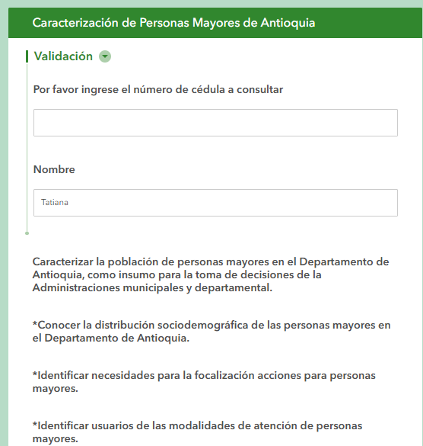
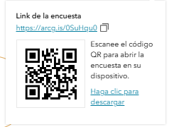
  2.
Survey.Arcgis
Herramienta
Conexión a datos, wifi
Computador
Tablet
Celular
Impreso el pdf
https://arcg.is/0SuHqu0

Slide 6
3.
Implementación
Capacitación de la encuesta en la herramienta Survey
Pilotaje
Ajustes
Definición de cronograma para la implementación

Slide 7
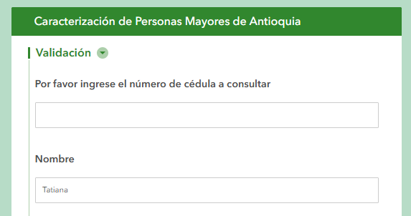
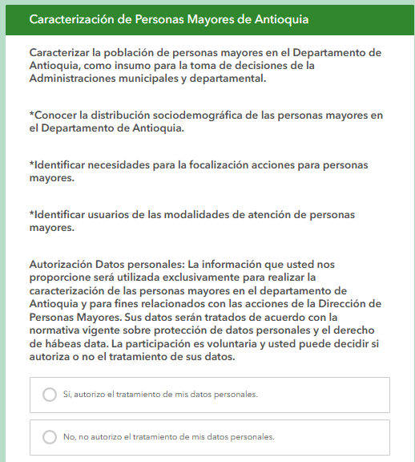
Validar primero si el numero de documento ya esta
Objetivo de la encuesta
Se activan los módulos
Se activa la opción de escribir del porque no acepta

Slide 8
Módulos de la encuesta
108 Preguntas
Temas | Preguntas
01. Identificación y ubicación | 16
02. Caracterización sociodemográfica | 13
03. Salud y acceso efectivo | 12
04. Hogar y vivienda | 8
05. Economía | 9
06. Salud mental y bienestar | 12
07. Discapacidad, autonomia y cuidado | 10
08. Alimentación y seguridad alimentaria | 6
09. Protección, violencias y derechos | 8
10. Educación, formación e inclusión digital | 7
11. Cierre y control de calidad | 5
2 Fechas
4 Número
28 texto
13 Múltiple
61 Única

Slide 9
Aspectos a tener en cuenta
Antes de iniciar
Presentarse ante la persona
Explicar el propósito
Verificar que sea una persona de 60 años o más con documento de identidad.
Si es una persona de 55 años o más con discapacidad certificada.
Solicitar autorización para el tratamiento de datos personales
¿Cómo realizar la entrevista?
Leer las preguntas tal como aparecen
No cambiar el sentido de las preguntas
No inducir respuestas
Dar tiempo suficiente para responder
Aclarar dudas sin sugerir una respuesta

Slide 10
Aspectos a tener en cuenta
Autorización de datos personales
Explicación sencilla del hábeas data
Qué hacer si responde “Sí, autorizo”
Qué hacer si responde “No, no autorizo”
Identificación y ubicación
Cómo diligenciar nombres
Tipo y número de identificación
Fecha de nacimiento (edad calculada)
Municipio de residencia
Contacto de emergencia y teléfono cuando corresponda

Slide 11
Aspectos a tener en cuenta
Aplicación de los diferentes módulos
Cómo formular las preguntas
Cuándo seleccionar “No aplica”, “No informa”, “Otra”, etc.
Importancia de seguir los saltos automáticos de la encuesta
Errores que debemos evitar
No inventar información
No responder por la persona
No omitir preguntas obligatorias
No seleccionar opciones por suposición
No modificar respuestas para que “queden mejor”
Revisión antes de finalizar
Verificar información
Confirmar que no queden datos pendientes
Guardar/enviar correctamente el formulario

Slide 12

Gracias
De los datos a las decisiones: el poder de los sistemas de información.

